Slide 1
新东方多媒体学习库 产品介绍

Slide 2
1
平台内容
目
录
2
平台功能演示
3
核心价值
4
亮点服务

Slide 3
多媒体学习库简介
新东方在线推出的“一站式”学习平台，该平台专为广大师生提供丰富、优质的新东方原汁原味培训课程，让广大师生能够尽享新东放激情、幽默教学风格的魅力，获得卓越的在线互动式学习体验，是广大师生考试、出国、充电、求职的首选学习资源。
海量
资源
内容
多元
特色
课程
趣味
互动

Slide 4
3
平台内容
1
录播课
课程中心
七大板块精品视频课堂
考试中心
国内国外考试新概念等海量题库
直播课堂
考前冲刺名师指导
资讯中心
励志课堂备考资料考试动态

Slide 5
课程架构-录播课
课程架构
职业认证
求职指导
实用技能
小语种
应用外语
出国留学
国内考试

Slide 6
丰富实用的课程体系与内容
应用外语类
小语种类
商务英语 /口译
基础英语/新概念
日语 / 韩语 / 法语
西班牙语/俄语/
意大利语/德语
职业认证
出国留学类
医学英语
金融类考试
GMAT / GRE
雅思 / 托福
国内应试类
四级 / 六级
考研 / 考博
专四 / 专八
求职 实用
求职指导
实用技能

Slide 7
课程体量-录播
全方位、全覆盖课程类别
40余类课程，涵盖国内外考试、小语种、外语学习及应用、求职职业等各领域
多维度、深挖掘课程内容
500余门视频课程，全方位、多维度、深层挖掘科知识点
海量课时、适应不同水平学员
10600余课时视频课程，零基础-高精尖，深度强化各学科学习效果

Slide 8
直播课程亮点
备考规划，独家绝密预测，各种得分”小心机“
超全技巧，最新机经，完美预测，保底冲高
临考最后一击，“快、准、狠”把握各模块套路
高能干货, 实战讲练，花式技巧，高分必备
新东方顶级名师坐镇，各种得分“小心机”,让你花式戳中阅卷人“HIGH点”

Slide 9
平台内容-直播
四六级冲刺急救班
（6月班、12月班）
考研英语冲刺“最后一击”
雅思点题密训班
托福点题密训班

Slide 10
2
平台功能
学习库首页功能
高职首页
结合高职高专学子的学习需求特性，板块的设置和内容推荐更倾向于夯实基础为主。将高职高专学子的三个主要学习诉求，依次展示呈现，让用户在访问首页面时，能够直观感受到学习库能为他提供哪些帮助。
功能层面将高职高专完全独立化，无论是从课程分类，到首页数据维护，进行了独立拆分。
高职高专版功能主色调为橙色，给人以活泼，热情，贴近生活的感受。首页推荐课程配图均与主题结合精心设计，在细节处提高整体使用体验。
Notes:
1. 电脑系统：win7、win8系统或者Mac系统，内存4G最低以免卡顿，Flash Play 版本在15以上。 2. 移动端：安卓系统4.0以上，ios系统9.0以上。（目前只能看回放） 3. 浏览器：建议安装谷歌（chrome）浏览器及IE，360浏览器，win10使用edge， mac使用safari。 4. 网络：建议优选网络，部分小运营商或者校园网络不稳定，会造成直播卡顿，无法 进入直播等情况。
5. 最少4M以上独立宽带。

Slide 11
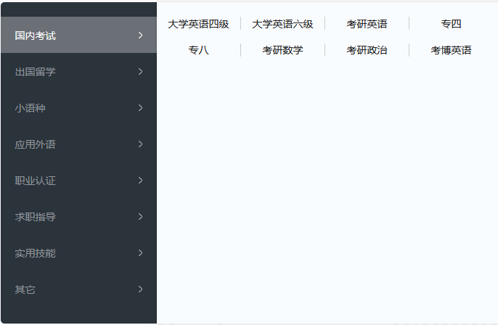
2
平台功能
学习库操作-网站演示

Slide 12
2
平台功能
学习库操作-课程中心

Slide 13
2
平台功能
学习库操作-选课页面

Slide 14
2
平台功能
学习库操作-听课页面

Slide 15
2
平台功能
学习库首页功能
高职首页
结合高职高专学子的学习需求特性，板块的设置和内容推荐更倾向于夯实基础为主。将高职高专学子的三个主要学习诉求，依次展示呈现，让用户在访问首页面时，能够直观感受到学习库能为他提供哪些帮助。
功能层面将高职高专完全独立化，无论是从课程分类，到首页数据维护，进行了独立拆分。
高职高专版功能主色调为橙色，给人以活泼，热情，贴近生活的感受。首页推荐课程配图均与主题结合精心设计，在细节处提高整体使用体验。
Notes:
1. 电脑系统：win7、win8系统或者Mac系统，内存4G最低以免卡顿，Flash Play 版本在15以上。 2. 移动端：安卓系统4.0以上，ios系统9.0以上。（目前只能看回放） 3. 浏览器：建议安装谷歌（chrome）浏览器及IE，360浏览器，win10使用edge， mac使用safari。 4. 网络：建议优选网络，部分小运营商或者校园网络不稳定，会造成直播卡顿，无法 进入直播等情况。
5. 最少4M以上独立宽带。

Slide 16
2
平台功能
学习库操作-考试中心

Slide 17
学习库操作-选择考试
2
平台功能

Slide 18
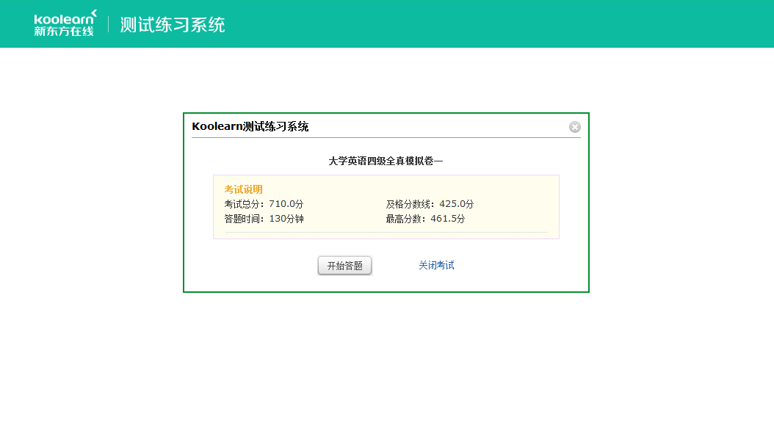
2
平台功能
学习库操作-答题页面

Slide 19
2
平台功能
学习库操作-直播

Slide 20
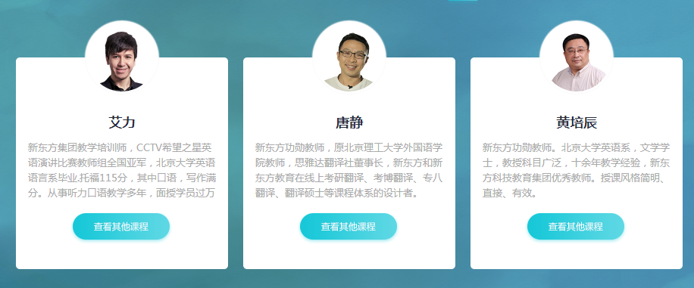
3
核心价值
名师
顶级教师阵容，汇集新东方教育科技集团一线名师

Slide 21
3
核心价值
名课
先进的开发技术成就丰富多样的课程形式

Slide 22
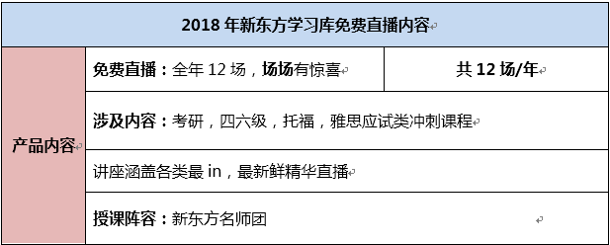
4
亮点服务
直播课堂
新东方学习库全年免费直播计划，致力打造教学互动一体化，线上线下联合推广。全年至少12场，月月有惊喜，内容涉及考研，四六级，托福，雅思四大类应试，更有寒假规划，新年彩蛋，读书分享，开学活动等丰富直播，最大程度满足院校考生多元化需求。
直播产品内容

Slide 23
4
亮点服务
直播课堂

Slide 24
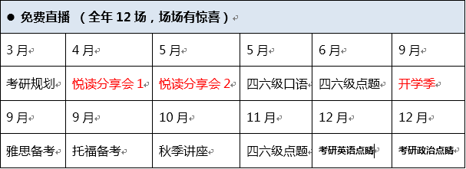
4
亮点服务
全年直播计划表
（直播时间会按照实际情况调整，请关注官网）

Slide 25
10月秋季讲座安排 10月17日，18:00-19:00

Slide 26
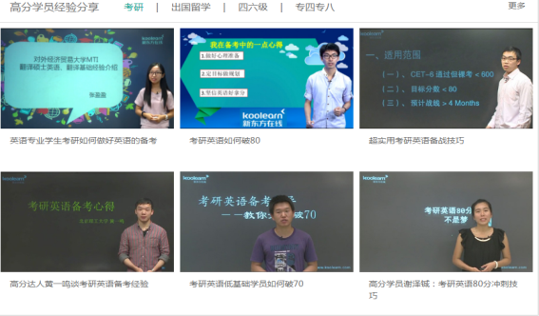
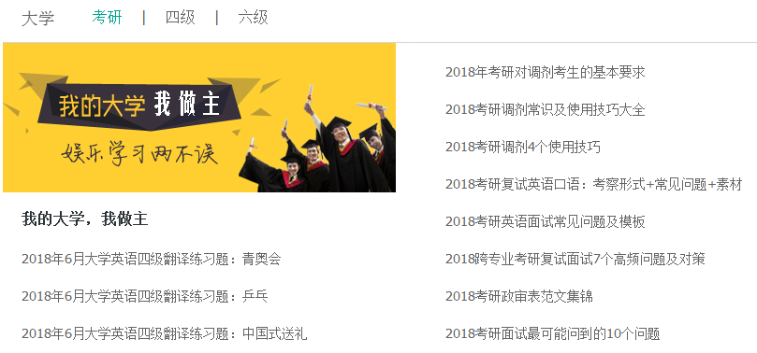
4
亮点服务
增值资源
课内外相结合全面提升学习效果
经验分享：学长传道授业
大师讲堂：俞老师领衔新东方大咖独家励志讲演
私播课堂：新东方名师解读
热门知识点
爱学资讯：海量资讯提供完整学习资料

Slide 27
THANKS

